Slide 1
Curso de Banco de Dados I
Rodrigo Henrique Ramos
Aula 8 SQL JOINS

Slide 2
Créditos
Material adaptado das aulas da Silvana Maria Affonso de Lara e do Fábio Octaviano

Slide 3
Sumário
DQL: Seleção de Dados
  JOINS

Slide 4
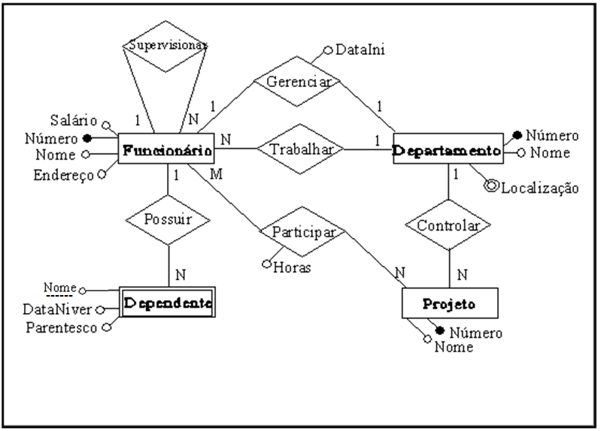
DDL - Exemplo
Considere o seguinte modelo conceitual:

Slide 5
Mapeamento para o Modelo Relacional:
  Funcionário = (numero, nome, rua, nro, CEP, cidade, estado, salario, numeroSuper, numeroDepto) onde numeroSuper = FK Funcionario(numero) e numeroDepto = FK Departamento(numero)
  Departamento = (numero, nome, numeroFuncGer, dataIni) onde numeroFuncGer = FK Funcionario(numero)
  Projeto = (numero, nome, numeroDepto) onde numeroDepto = FK Departamento(numero)
  Dependente = (numeroFunc, nome, dataNiver, parentesco) onde numeroFunc = FK Funcionario(numero)
  LocalDep = (numeroDepto, localizacao) onde numeroDepto = FK Departamento(numero)
  ParticipaFP = (numeroFunc, numeroProj, horas) ) onde numeroFunc = FK Funcionario(numero) e numeroProj = FK Projeto(numero)

Slide 6
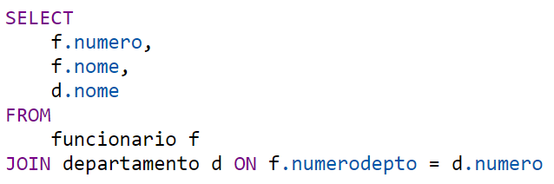
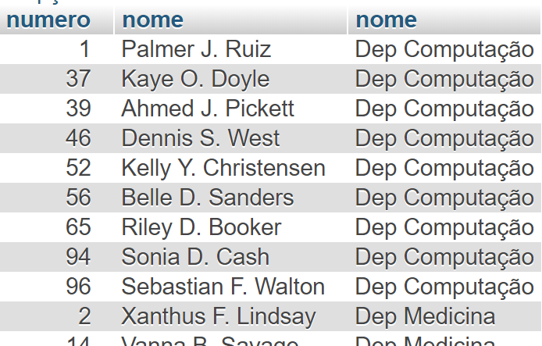
Joins
Faz a junção de tabelas para a consulta de dados.
Exemplo: “Selecione o código e nome dos empregados, bem como o nome dos departamentos em que trabalham”

Slide 7
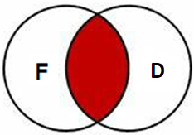
Join
Observe que o JOIN anterior está fazendo a mesma coisa que faziámos com o WHERE.
Esse tipo de JOIN tem o nome de INNER JOIN

Slide 8
Join VS Where
Agora eu vimos o JOIN, iremos utilizar JOIN para unir (juntar) tabelas e WHERE para atribuir restrições.

Slide 9
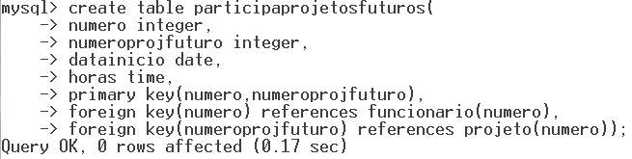
Natural Join
Precisa ter pelo menos um par de atributos com o mesmo nome
Considere a criação da tabela “Participacaoprojetosfuturos” onde foi criado o campo “numero” que se refere ao número do funcionário que participará do projeto

Slide 10
Natural Join
Agora temos um par de atributos com o mesmo nome entre as tabelas Funcionario e Participaprojetosfuturos, que é o atributo “numero”
Exemplo:
Select nome, horas
From (funcionario NATURAL JOIN Participaprojetosfuturos)
Where horas IN (’20:00:00’, ’50:00:00’);

Slide 11
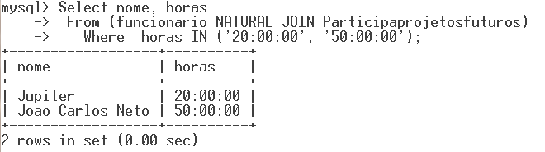
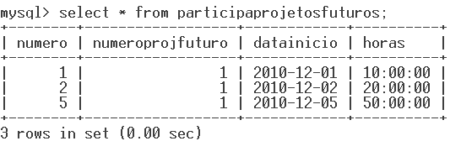
Natural Join
Resultado:
Para conferir:

Slide 12
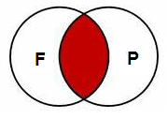
INNER JOIN
Exemplo:
Select nome, numeroproj, horas
From (funcionario F INNER JOIN ParticipaFP P
ON F.numero=P.numerofunc);
É equivalente a consulta:
Select nome, numeroproj, horas
From funcionario F, ParticipaFP P
Where F.numero=P.numerofunc;

Slide 13
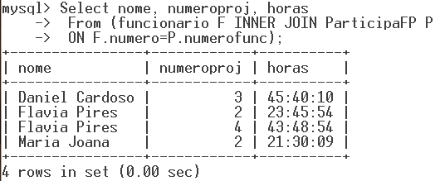
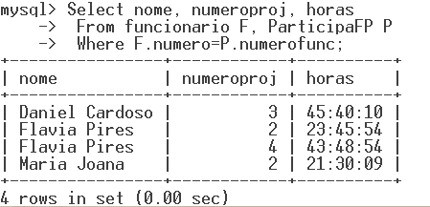
Inner Join
Resultado:
Equivalente a:

Slide 14
Outer Joins
O Outer Join inclui nos resultados, além das tuplas que o inner join retornaria, as tuplas de uma tabela que não possuem correspondência na outra tabela.
Tipos de Outer Joins:
  LEFT
  RIGHT
  FULL (MySQL não implementa essa opção)

Slide 15
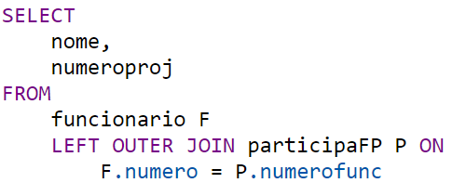
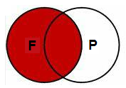
LEFT JOINS
Para que se tenha um resultado incluindo TODOS os funcionários, independente de trabalharem em algum projeto, é necessário explicitar um Left Outer Join
Exemplo:

Slide 16

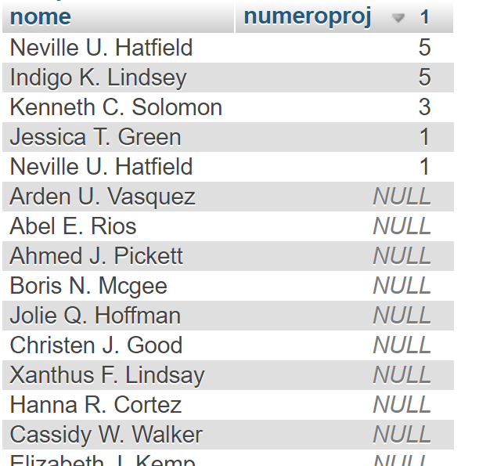
LEFT JOIN
Ordenei o resultado por numero do projeto.
Observe os primeiros 5 resultados vem do JOIN normal. Observe também que o nome ‘Neville’ aparece duas vezes, por isso 101 resultados, ao invés de 100.
O funcionários que não possuem projetos são mostrados com NULL

Slide 17
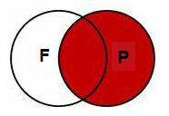
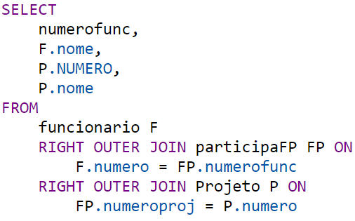
RIGHT JOIN
Liste TODOS OS PROJETOS e os respectivos funcionários que neles
trabalham (independente se houver
funcionários trabalhando no projeto)

Slide 18
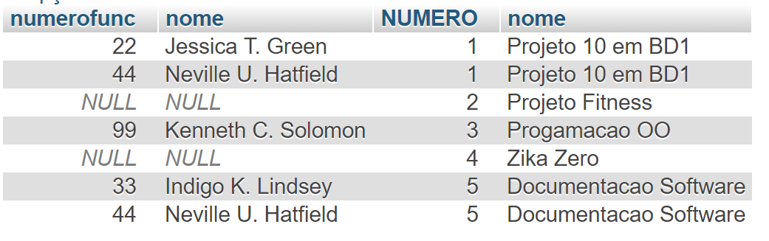
RIGHT JOIN
Resultado:

Slide 19
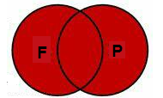
FULL OUTER JOIN
Listar todos os Funcionários e
todos os Projetos (independente
do relacionamento)
O Mysql não tem FULL JOIN na sintaxe, porém da pra fazer isso:

Slide 20
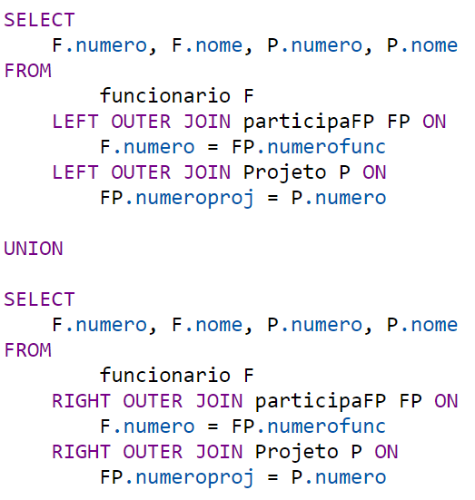
FULL OUTER JOIN

Slide 21
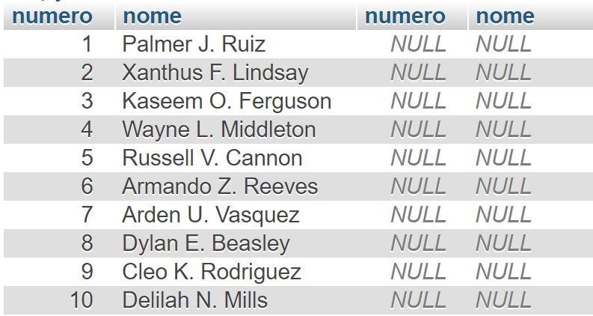
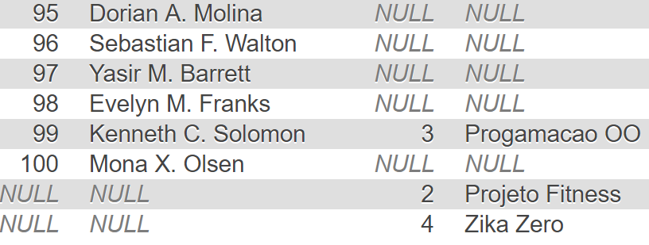
FULL OUTER JOIN
Resultado:

Slide 22
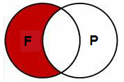
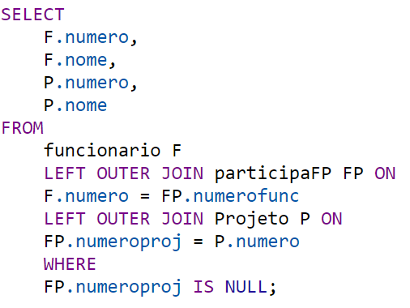
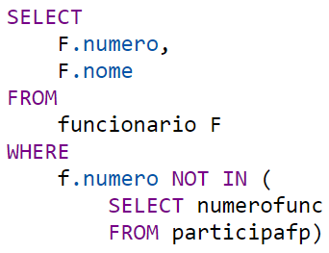
LEFT JOIN x NOT IN
Todos os funcionários que não trabalham em projetos
Equivalentes

Slide 23
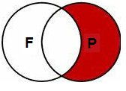
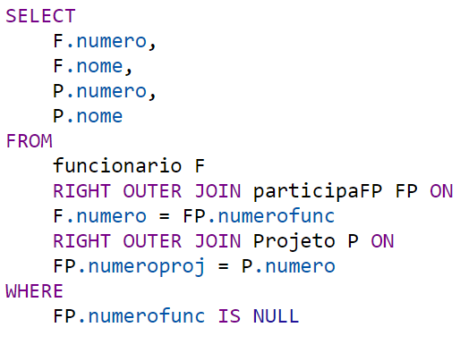
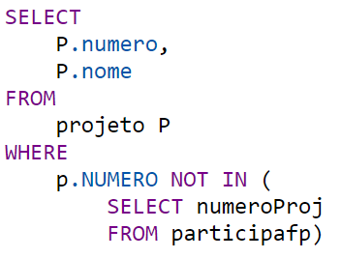
RIGHT JOIN x NOT IN
Todos os projetos que não possuem funcionários
Equivalentes

Slide 24
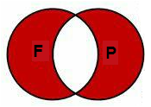
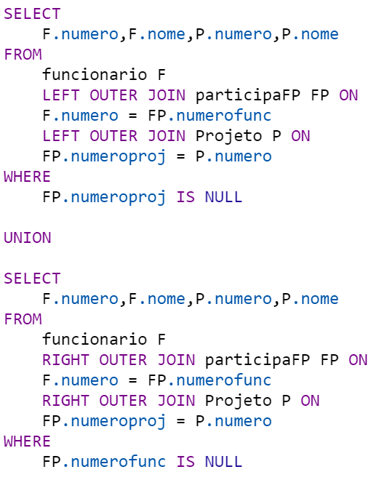
NÃO RELACIONADOS
Somente os funcionários e projetos que não estão relacionados a nada

Slide 25
Exercícios – Database Empresa
Liste os números e nomes dos projetos, assim como o nomes de seus respectivos funcionários;
Liste os números, nomes dos projetos e nomes de seus respectivos funcionários, independente se existem funcionários trabalhando no projeto;
Liste a média salarial de todos os funcionários da empresa;
Liste o número, o nome e a média salarial de cada departamento;
Liste o número, o nome, o total de funcionários e média salarial de cada departamento, ordenado pelo total de funcionários
Liste o número e o nome dos departamentos que possuem mais de 5 funcionários;
Liste para cada gerente de departamento, o seu nome e o número de funcionários que o departamento que ele gerencia possui;
Liste para cada supervisor de funcionários, o seu número, o seu nome e o número de subordinados que possui.

